Slide 1
Дифференциация звуков с-ш

Slide 3
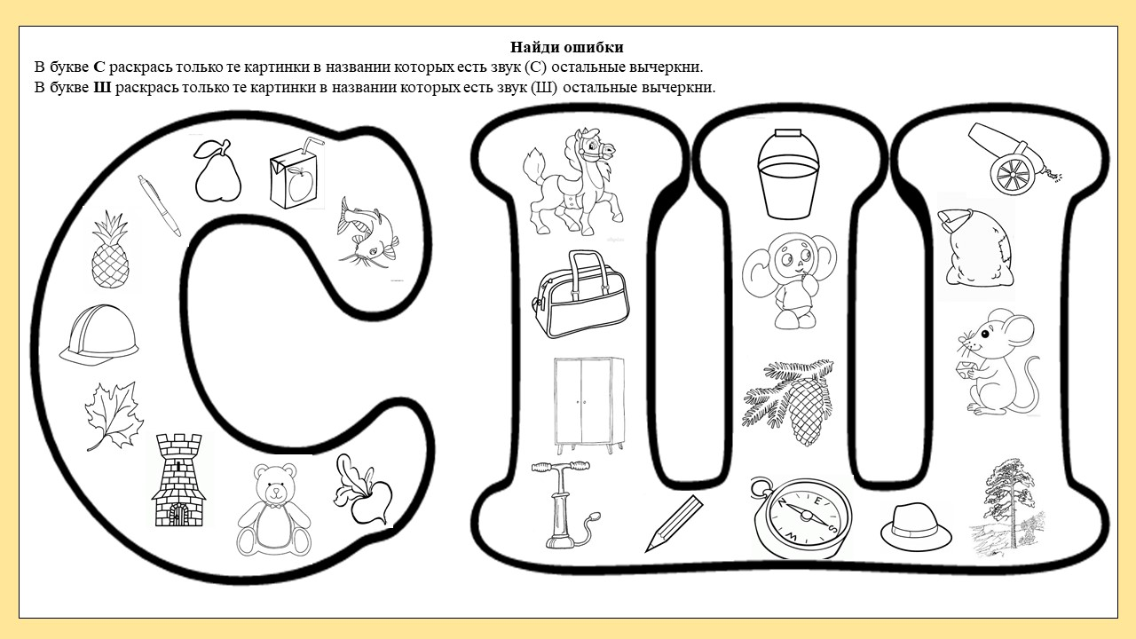

Slide 5
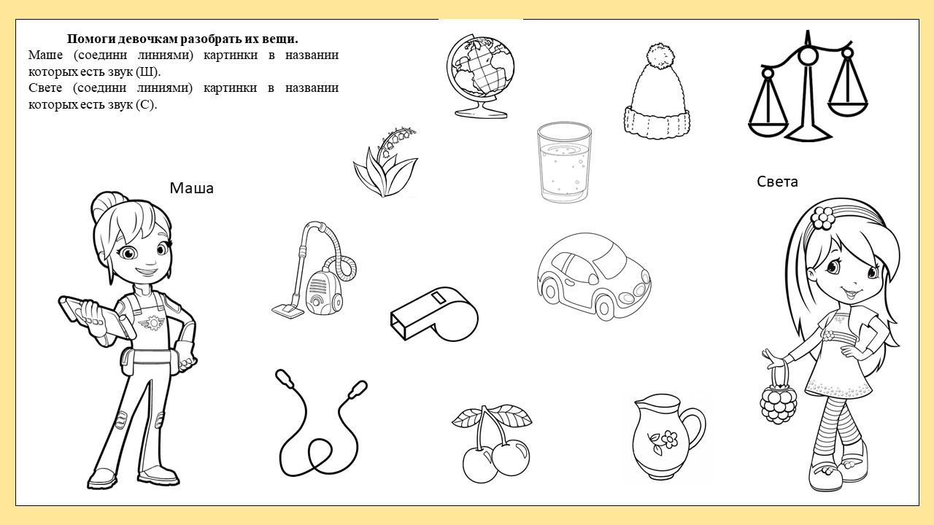
1.Определи место звука в слове. 2.Раздели слово по слогам

